Slide 1


Wsparcie psychiczne studentów i uczniów
w rzeczywistości po pandemicznej:
kto i w jaki sposób powinien go udzielać,
jednostki jakie należy powołać i ich plan działania“
-mgr Piotr Kędziora
Opracował
Mgr Piotr Kędziora

Slide 2



Z jakimi problemami psychicznymi
muszą się mierzyć uczniowie i studenci w rzeczywistości
po pandemicznej ?
Czy pandemia miała wpływ na życie młodych ludzi w Polsce ?
Dane i statystki

Slide 3


Szczegółowy raport dotyczący stanu psychicznego dzieci i młodzieży po dwóch latach pandemii przeprowadził zespół redakcji magazynu Małe Charaktery ze wsparciem naukowców z Wydziału Psychologii i Kognitywistki Uniwersytetu im. Adama Mickiewicza w Poznaniu. -
40 % to byli psycholodzy i pedagodzy szkolni , psycholodzy i psychoterapeuci pracujący w Ochronie Zdrowia (poradnie , szpitale),wykładowcy, lekarze , psychiatrzy, nauczyciele ,pielęgniarki )

Slide 4

87% badanych specjalistów twierdzi, że ta kondycja psychiczna dzieci i młodzieży uległa pogorszeniu.
45% osób uważa, że to pogorszenie było w stopniu znacznym .
78% specjalistów odnotowało większą ilość zgłoszeń dzieci i młodzieży z prośbą o pomoc i interwencję.
67% badanych specjalistów zauważyła wzrost liczby przypadków depresji wśród dzieci i młodzieży.
59 % specjalistów zauważyła wzrost uzależnień od technologii
54 % specjalistów zauważyła wzrost liczby zaburzeń lękowych.
Różnice w funkcjonowaniu psychicznym dzieci i młodzieży po pandemii z punktu widzenia specjalistów

Slide 5



Najczęstsze problemy zgłaszane przez uczniów i studentów
trudności z samoregulacją w uczeniu się (samodzielne organizowanie procesu uczenia się, trudności z motywacją)
Izolacja od ludzi
niska samoocena
problemy adaptacyjne,
kryzysy w relacjach koleżeńskich, uczuciowych czy rodzinnych,
samotność

Slide 6
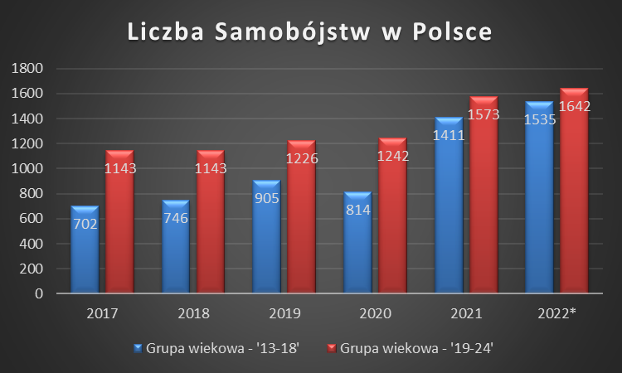
Dane KGP
2022- dane od stycznia do września
Dane Komenda Główna Policji
2022 * Dane od stycznia do września

Slide 7
Sposoby wsparcia studentów i pracowników oferowane przez uczelnie
Rzecznik Praw Pacjenta r. wystosował pismo do wybranych 50 uczelni w Polsce z prośbą o udzielenie informacji, o tym z jakimi problemami muszą się mierzyć studenci oraz formach pomocy studentom i pracownikom uczelni.
Odpowiedzi przesłało 40 uczelni, a od 10 nie wpłynęła żadna informacja
Źródło Raport Rzecznika Praw Pacjenta, Zdrowie psychiczne na polskich uczelniach

Slide 8
Sposoby wsparcia studentów i pracowników oferowane przez uczelnie

Slide 9
Jakie są oczekiwania studentów od uczelni w zakresie zdrowia psychicznego ?
Druga edycja raportu Connected Student Report przygotowanego przez Salesforce podkreśla globalną skalę kryzysu związanego ze złym stanem samopoczucia studentów. Raport zawiera wyniki ankiet przeprowadzonych wśród 1128 studentów i 1076 pracowników z 10 krajów
Źródło https://www.salesforce.org/resources/report

Slide 10
Według studentów w ramach wsparcia
uniwersytety powinny zapewnić swoim studentom:
powiadomienia SMS z radami jak dbać o swoje samopoczucie (22%)
aplikację umożliwiającą znalezienie spokojnego miejsca do nauki/pracy (27%)
więcej komunikacji ukierunkowanej na dobre samopoczucie (29%)
większe wsparcie online w zakresie dobrego samopoczucia (34%)
więcej możliwości nawiązywania kontaktów z innymi, aby czuć się mniej odizolowanym (37%
Wnioski 9 dorocznego Szczytu Edukacyjnego na podstawie Salesforce.org

Slide 11
Czym dysponujemy w zakresie pomocy studentom ?
Telefon Zaufania dla Dzieci i Młodzieży – 116 111
Centrum wsparcia dla osób w stanie kryzysu psychicznego – 800 70 2222
Dziecięcy Telefon Zaufania Rzecznika Praw Dziecka – 800 12 12 12
Telefon Zaufania dla Osób Dorosłych w Kryzysie Emocjonalnym – 116 123
Telefon dla rodziców i nauczycieli w sprawie bezpieczeństwa dzieci – 800 100 100
Policyjny Telefon Zaufania – 800 12 02 26
Infolinia pomocowa dla dzieci, młodzieży i ich opiekunów – 800 080 222
Ogólnopolskie Pogotowie dla Ofiar Przemocy w Rodzinie „Niebieska Linia” – 800 12 00 02
https://wsparciepsychologiczne.psrp.org.pl/ -strefa komfortu PSRP” to projekt skierowany do wszystkich studentów z całej Polski polegający na wsparciu psychologicznym.

Slide 12
Czym dysponujemy w zakresie pomocy studentom ?
Psychoterapia refundowana przez Narodowy Fundusz Zdrowia w ramach Poradni Zdrowia Psychicznego
Poradnie Leczenia Uzależnień – możliwość terapii istnieje wówczas, gdy my sami jesteśmy uzależnieni bądź uzależniony jest ktoś z naszej rodziny,
Ośrodki Interwencji Kryzysowej – istnieje możliwość skorzystania z interwencji kryzysowej
Poradnie Psychologiczno-Pedagogiczne – oferują diagnozę trudności szkolnych, terapię logopedyczną i pedagogiczną
Fundacje i stowarzyszenia – zwykle nie jest to pomoc skierowana do wszystkich, lecz do osób z konkretnym problemem np. „Dajmy Dzieciom Siłę” , „Polska Fundacja Dzieci i Młodzieży”,
Centra Zdrowia Psychicznego – w których są zatrudnieni specjaliści , dyżur jest całodobowy.
(w Polsce CZP do końca 2023 są objęte programem pilotażowym – obecnie jest ok 85 CZP Polsce)

Slide 13
Co można zrobić więcej ?
Edukacja personelu na uczelniach w zakresie już istniejących ośrodków pomocy, do których można się zgłaszać (personel i studenci nie wiedzą gdzie można się zgłaszać)
Edukacja skierowana do uczniów i studentów oraz pracowników w zakresie zasad zdrowia psychicznego – w formie wykładów na uczelniach, kampanii społecznych.
Zwiększenie dostępności specjalistów (psychologów i terapeutów) na uczelni lub szkole. Przynajmniej część specjalistów nie powinna był wykładowcami w szkole lub na uczelni.
Angażowanie studentów IV i V roku psychologii do koleżeńskiej pomocy innym studentom

Slide 14
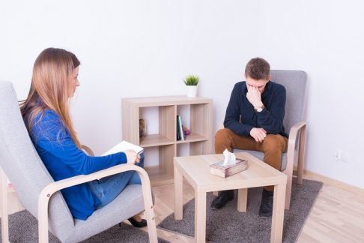
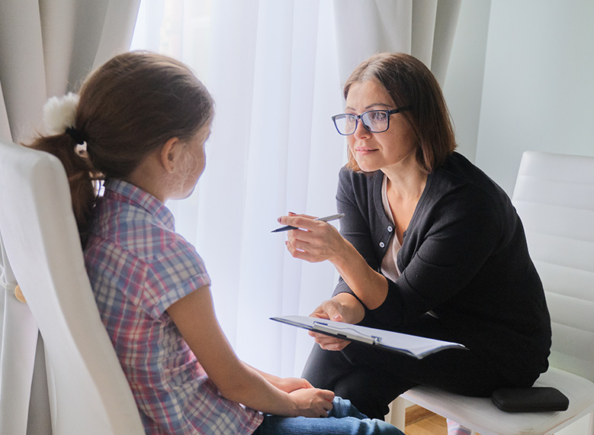
Okresowe badanie/ rozmowa z psychologiem lub pedagogiem każdego ucznia lub studenta
Obserwacje specjalistów potwierdzają , iż tylko część osób w kryzysie zgłasza się o pomoc do specjalisty. Spora część uczniów lub studentów nie trafia do specjalisty w przypadku wystąpienia problemów lub trafia byt późno.
Co można zrobić więcej ?

Slide 15

Stworzenie platformy online na wzór https://wsparciepsychologiczne.psrp.org.pl/ połączonej z aplikacjami na smartfon na której uczeń / student będzie mógł :
- umówić się online ze specjalistą
- pozyskać informacje o najbliższych ośrodkach pomocy
- poczytać informacje o tym jak można bez pomocy specjalisty pomóc sobie samemu
- podyskutować na forum internetowym z osobami, które przeżyły podobne problemy.
Co można zrobić więcej ?

Slide 16



Programy integracyjne i antystresowe, na uczelniach , które byłyby realizowane w ramach programu nauczania, a które nie byłyby związane z zaliczeniem (wystawieniem oceny)
Co można zrobić więcej ?

Slide 17
Jakie są przeszkody w tym żeby uczniowie /
studenci zgłaszali się o pomoc do specjalistów ?
Zbyt mała ilość specjalistów (psychologów, psychoterapeutów , psychiatrów, przeszkolonego personelu) mającego odpowiednią wiedze w zakresie profesjonalnej pomocy uczniom i studentom a co się z tym wiąże długie kolejki do specjalistów.

Slide 18
Jakie są przeszkody w tym żeby uczniowie /
studenci zgłaszali się o pomoc do specjalistów ?
Przekonania uczniów/ studentów
Jak sobie sam nie pomogę to nikt mi nie pomoże
Do psychologa / psychiatry chodzą tylko wariaci
Jak ktoś się dowie, ze chodzę do psychologa do nie będzie chciał ze mną utrzymywać kontaktu
Pójście do psychologa/ psychiatry może utrudnić mi dalsze studiowanie, naukę – bo np. psycholog powie, że nadaje na studenta
Psychoterapia jest dla słabych ludzi

Slide 20


